Slide 1

Programador Web
Professor: Gelvazio Camargo

Slide 2


Introdução ao PHP

Slide 3

Tópicos
PHP
Introdução
Características
Funcionamento
Instalação (Netbeans + xDebug)

Slide 4
Introdução
Para evolução de um projeto Web não basta termos HTML, CSS e JavaScript
Necessário alguma infraestrutura no servidor
Armazene informações em um banco de dados
Gerar páginas dinamicamente
Enviar e-mails
Processe tarefas complexas
...

Slide 5
Introdução
Uma das linguagens que possibilita esta execução é o PHP

Slide 6
PHP
Hypertext Preprocessor
Linguagem de programação
Criação de sites web dinâmicos
Interage com usuário através de formulários, parâmetros e links
Executado no servidor

Slide 7
PHP
Módulo oficial do Apache
Compatível com diferentes plataformas
Windows
Distribuições do Linux
Código aberto

Slide 8
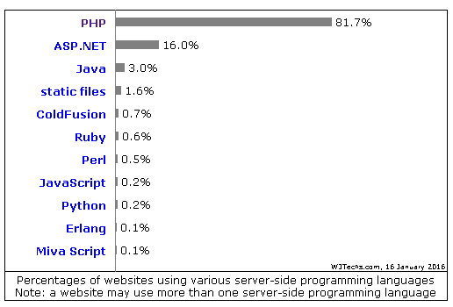
PHP

Slide 9
PHP
Alguns sites que utilizam PHP
Facebook.com
Baidu.com
Wikipedia.org
Twitter.com
Aliexpress.com
Pinterest.com

Slide 10
PHP
História
Criado em 1994/1995
Rasmus Lerdof
Personal Home Page Tools
Objetivo era criar uma maneira de monitorar as pessoas que acessavam o seu site pessoa
Novas versões foram desenvolvidas e em 1997 o PHP já era utilizado em 50 mil sites
1998 passou para 100 mil e 1999 passou de 1 milhão

Slide 11
PHP
Atualmente o PHP encontra-se na versão 7
Lançado no final de 2015
Pulou diretamente do PHP5 para o PHP7, sendo que o PHP5 havia sido lançado em 2004
98% dos usuários estão na versão 5

Slide 12
PHP – Características
Derivado da linguagem de programação C
Execução bastante rápida, exigindo poucos recursos do sistema
UNIX + Apache
Criado para ser leve

Slide 13
PHP – Caracteristicas
Estável
Próprio sistema de gerenciamento de recursos
Método eficiente de manipular variáveis
Segurança
Possui diferentes níveis de segurança que podem ser configurados

Slide 14
PHP - Caracteristicas
Constituido de um core central e um conjunto de extensões
Essas extensões podem ser habilitadas/desabilitadas
Comunicação com banco de dados
Manipulação de arquivos (xml, zip)
Utilização de sockets
SOAP

Slide 15
PHP – Características
Possui uma extensão (PDO) que abstrai a comunicação com diferentes bancos de dados
Suporte a orientação à objetos

Slide 16
PHP – Caracteristicas
Interpretada
Não é necessário compilação
Tipagem fraca/dinâmica
Não é necessário explicitar o tipo da variável
Uma mesma variável pode receber diferentes tipos no mesmo contexto

Slide 17
PHP - Caracteristicas
Custo baixo
PHP pode ser baixado gratuitamente
Aprendizagem fácil

Slide 18
Funcionamento PHP
Ao iniciar o Apache com o módulo PHP ativado ele já iniciará o interpretador de código PHP
mod_phpx.so
São também iniciadas todas as extensões ativadas para o PHP

Slide 19
Funcionamento PHP
O ciclo de vida do PHP:
Análise (parsing)
O código é analisado e verificado a existência de erros
Compilação
As expressões são traduzidas em instruções
Scanning
O código-fonte legível a humanos é transformado
Execução
O código é processado para executar as tarefas

Slide 20
Instalação do PHP
O Download do PHP pode ser feito no link abaixo, deve ser selecionada a opção "Thread Safe" para a versão 5.6
http://windows.php.net/download#php-5.6
O arquivo também está disponível no repositório do curso

Slide 21
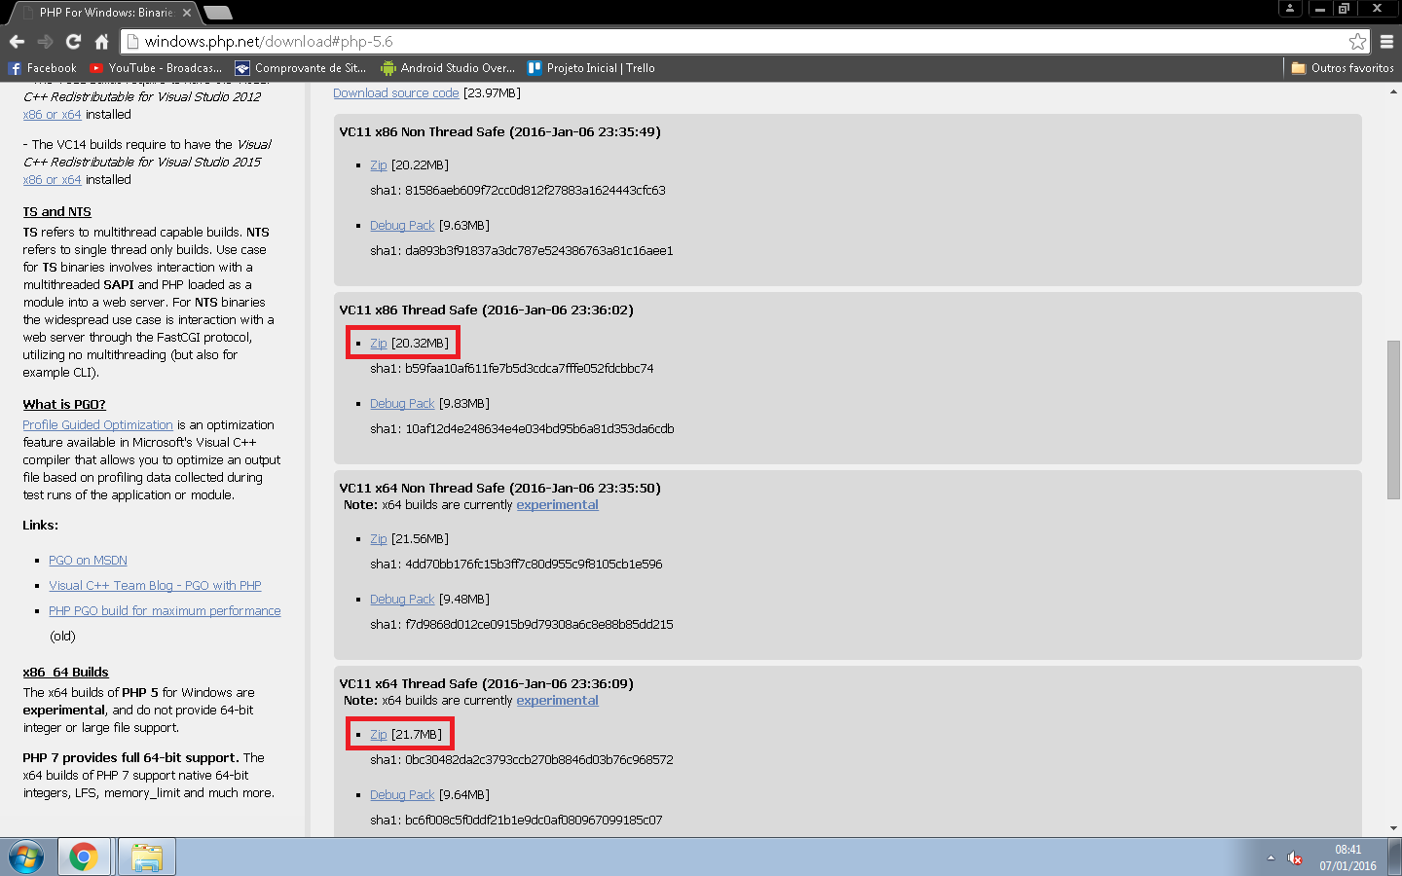
Instalação do PHP

Slide 22
Instalação do PHP
O arquivo baixado deve ser renomeado para PHP e extraído no diretório C:\
O conteúdo deverá ficar em C:\php
Em seguida, deve-se renomear o arquivo php.ini-development para php.ini

Slide 23
Instalação do PHP
Por fim, devemos voltar ao diretório do Apache e no arquivo de configuração adicionar o módulo PHP
Para isto, deve-se acessar o arquivo de configuração do PHP e adicionar as linhas:
LoadModule php5_module "c:/php/php5apache2_4.dll" AddType application/x-httpd-php .php PHPIniDir "c:/php/"

Slide 24
Instalação do PHP
Também devemos alterar o arquivo de busca inicial
;Procurar pela linha <IfModule dir_module> DirectoryIndex index.html </IfModule> ;E adicionar o conteúdo em vermelho <IfModule dir_module> DirectoryIndex index.php index.html </IfModule>

Slide 25
Instalação PHP
Configurações
As configurações do PHP são realizadas no arquivo PHP.ini
Habilitar/Desabilitar extensões
Limite de memória
Nível de erros a serem exibidos
Tamanho máximo da requisição POST
Padrão de caracter
Arquivos (quantidade e tamanho máximo)

Slide 26
Instalação PHP
Configurações necessárias:
short_open_tag = Off short_open_tag = On date.timezone = "" date.timezone = "America/Sao_Paulo" default_charset = "UTF-8" default_charset = "iso-8859-1"

Slide 27
Instalação do PHP
Testando
No diretório de projetos do Apache criar um arquivo chamado index.php com o conteúdo:
<html> <head> <title>Script de exemplo</title> <meta charset="UTF-8"></meta> </head> <body> <?php echo "Hello PHP!"; ?> </body> </html>

Slide 28
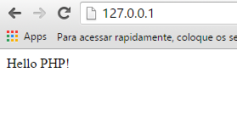
Instalação do PHP
Acessar o endereço 127.0.0.1

Slide 29

Instalação NetBeans
NetBeans é uma IDE de desenvolvimento
Possui suporte a diversas linguagens de programação, dentre elas o PHP
O download do netbeans pode ser feito no link abaixo, selecionado as opções para PHP:
https://netbeans.org/downloads/

Slide 30
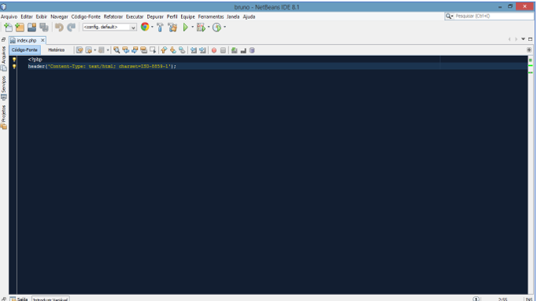
Instalação NetBeans

Slide 31
Instalação xDebug
O xDebug é uma extensão para realização depuração
Permite interromper a execução e mostrar o valor das variáveis e objetos naquele momento
Permite acompanhar o fluxo linha a linha executado

Slide 32
Instalação xDebug
O xDebug pode ser baixado no link abaixo:
http://xdebug.org/download.php
Deve ser selecionada a versão para o PHP instalado, no caso PHP 5.6 e VC11;
* Arquivos também disponíveis no diretório do curso

Slide 33
Instalação xDebug
Depois de baixado o arquivo deve ser renomeado para:
php_xdebug.dll
E movido para
Diretório php\ext (C:/php/ext);

Slide 34
Instalação xDebug
Devem ser adicionadas as seguintes linhas no arquivo de configuração do PHP
zend_extension="C:\php\ext\php_xdebug.dll" xdebug.remote_enable=1 xdebug.remote_port=9000 xdebug.remote_host=localhost xdebug.remote_handler=dbgp xdebug.profiler_enable=1 xdebug.profiler_output_dir="C:\php\temp"

Slide 35
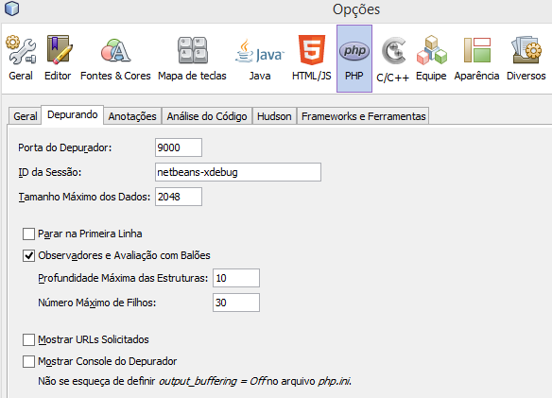
Instalação xDebug
No Netbeans é possível configurar algumas opções de depuração

Slide 36
Instalação xDebug
Testando
Criar um projeto no netbeans
Criar um arquivo de teste
Marcar a opção parar na primeira linha
Iniciar o projeto em modo de depuração e verificar se parou a execução

Slide 37


Slide 38


